Slide 1
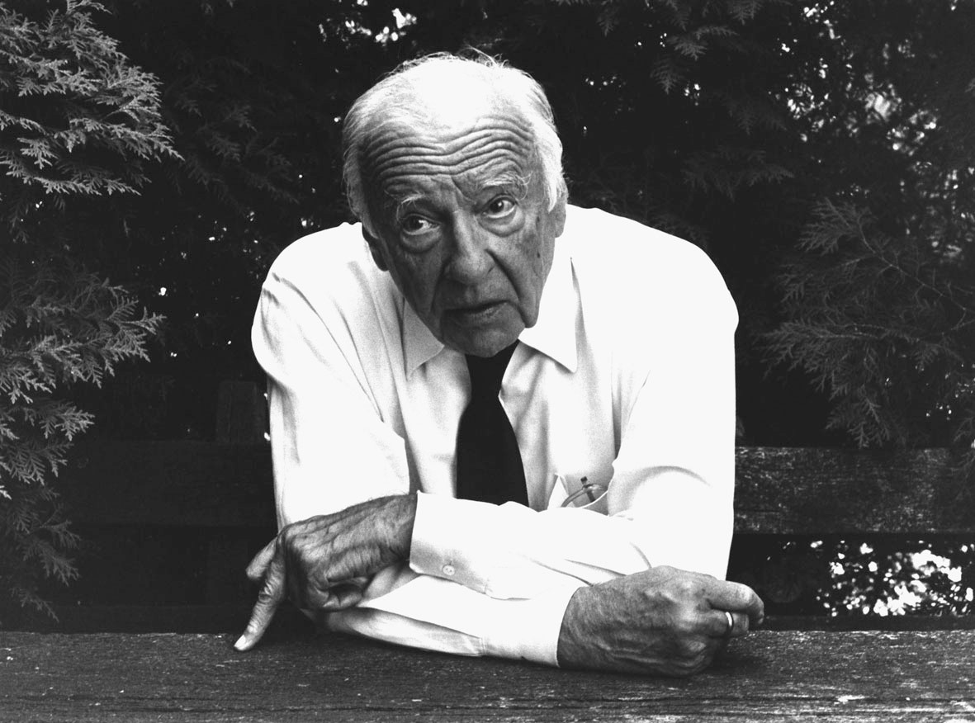
Hans-Georg Gadamer (1900 – 2001)

Slide 2
Hans-Georg Gadamer (1900 – 2001)
Německý filosof 20. století, fenomenolog a žák M. Heideggera. Proslavil se bádáním o antické filosofii, o jazyce a estetice a zejména o filosofické hermeneutice.
Narodil se v Marburgu v Hesensku. Jeho otec, profesor chemie a později rektor tamní univerzity, vedl syna k přírodním vědám, Gadamer však odešel do Wroclawi, tehdejší Breslau, kde studoval filosofii. Po návratu do Marburgu studoval u novokantovců P. Natorpa a Nicolai Hartmanna a roku 1922 promoval prací o Platónovi.
Potom odešel do Freiburgu k mladému M. Heideggerovi, kde jeho spolužáky byli Leo Strauss, Karl Löwith a Hannah Arendtová. S Heideggerem odešel do Marburgu, kde se roku 1929 habilitoval prací Platónova dialektická etika a kde přednášel.
Na rozdíl od Heideggera nacismus odmítal a téměř do konce války neměl pevné univerzitní postavení. V roce 1945 se stal rektorem v Lipsku a byl v této funkci potvrzen i v roce 1946. Vzhledem k politickému vývoji v tehdejší sovětské zóně odešel do Frankfurtu a roku 1949 převzal katedru filosofie po Karl Jaspersovi v Heidelbergu, kde zůstal i po svém emeritování v roce 1968.

Slide 3
Gadamer napsal řadu prací o antické filosofii, o filosofii jazyka a o estetice, proslavil se však velkou prací Pravda a metoda (Wahrheit und Methode) z roku 1960.
Téma „rozumění“ a filosofické hermeneutiky naznačil už Heidegger, teprve Gadamer je však zpracoval.
Postavil se jednak proti názorům, které chtěly i v humanitních vědách zavést přírodovědecký způsob argumentace a dokazování, jednak proti starší hermeneutice Friedricha Schleiermachera a Wilhelma Diltheye, která chápala interpretaci jako vcítění, návrat k myšlenkám původního autora.
Gadamer naproti tomu rozvinul myšlenku „hermeneutického kruhu“:
ke každému textu člověk už přistupuje s jistým „před-porozuměním“, které se během četby kriticky mění, protože dochází ke „splývání horizontů“ a obzor čtenáře se rozšiřuje o čtené.

Slide 4
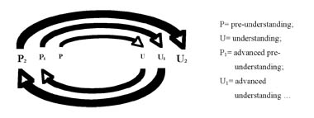

Slide 5
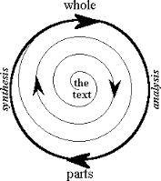
Hermeneutický kruh

Slide 7
Téma hermeneutiky, nauky o rozumění, se později ukázalo jako velmi aktuální v souvislosti s globalizací a setkáváním kultur.
Gadamer tak měl veliký vliv na řadu současných filosofů, evropských i amerických: k jeho žákům se hlásí například Gianni Vattimo, Richard Rorty, Günther Figal nebo Jean Grondin, s velkou úctou o něm hovořil například Paul Ricoeur a Jürgen Habermas.
Gadamer dostal mnoho vyznamenání a čestných doktorátů, mimo jiné i čestný doktorát filosofie Univerzity Karlovy (1996), jehož si velmi cenil. K jeho stým narozeninám se do Heidelbergu sjely stovky významných osobností z celého světa.
Zdroj životopisu: cs.wikipedia.org/wiki/Hans-Georg_Gadamer
http://www.databazeknih.cz/zivotopis/hans-georg-gadamer-14599

Slide 8
Řeč v pohledu filosofické hermeneutiky H.-G. Gadamera – teze a úryvky
Jsme v každém vědění o sobě samých a v každém vědění o světě vždycky už obklopeni řečí, která je naše vlastní (…). Ve všem našem myšlení a poznávání jsme už vždycky předpojati řečovým výkladem světa, do něhož vrůstat znamená vyrůstat na světě. (…) Bytí, jež může být pochopeno, je řeč.
H.-G. Gadamer, Estetika a hermeneutika. In: Člověk a řeč. Praha 1999, s. 51

Slide 9
Hlavní teze:
1/ „To, co vytváří naše bytí, nejsou ani tak naše úsudky, jako spíš předsudky“ →
předporozumění světu dané historicko-společenským vědomím, tradicí a jazykem / řečí
Porozumění je možné jen tak, že každý vnáší do hry své vlastní předpoklady. (Předpokladem porozumění je vždy určité předporozumění.)
Přínos interpreta patří ke smyslu poznání a nemůže být od něho odňato.
2/ ● Řeč ≠ nástroj, řeč ≠ objekt (srov. podobně jako tělo); spíše:
● Řeč je médium, ve kterém existujeme (… „vzduch, který dýcháme“); a existujeme v něm společně („říše společného chápání a souhlasu“).
● Řeč jako horizont (ve smyslu Humboldtovy teze, že jazyk je specifickým pohledem na svět); za každým výrazem je celý horizont jazyka.
● Svět má řečovou/ jazykovou podstatu.
3/ Zásadní momenty charakterizující bytnost (podstatu) řeči:
● bytostné sebezapomnění ● nepřipoutanost k já ● univerzálnost
4/ Veškeré rozumění má řečový charakter a dialogickou strukturu; porozumění se rodí v dialogu s druhým.

Slide 10
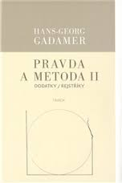
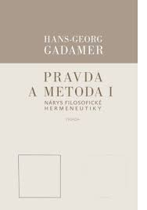
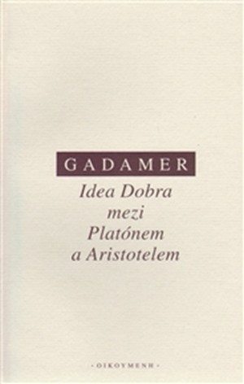
Hans-Georg GADAMER: Člověk a řeč (Praha: Oikúmené, 1999) Ed. Jan Sokol, přel. Jan Sokol a Jakub Čapek

Slide 11
H.-G. Gadamer: Člověk a řeč (1966), s. 22 – 29.
…Jsou to výjimečné situace, kdy si člověk uvědomí řeč, jíž mluví. Například když člověk chce něco říci a přijde mu na jazyk slovo, o které zakopne, které mu přijde podivné nebo komické, takže se sám sebe ptá: „Dá se to tak vůbec říci?“ Tu si na okamžik uvědomujeme řeč, jíž mluvíme, protože nedělá to, co má. A co tedy má dělat?
Myslím, že tu můžeme rozlišovat tři věci.
(s. 26)

Slide 12
1.
■ První je bytostné sebezapomnění, které mluvení přísluší. Vlastní strukturu, gramatiku, syntaxi řeči atd., tedy všechno to, co tematizuje jazykověda, si živé mluvení vůbec neuvědomuje. (…) Od každého, kdo si má výslovně uvědomit gramatiku řeči, kterou ovládá jako svoji mateřskou, se vyžaduje věru obrovský výkon abstrakce. Skutečný výkon řeči dává jí samé úplně zmizet za tím, co jí právě říkáme. (…)
Čím více je řeč živým výkonem, tím méně si ji uvědomujeme. Tak tedy ze sebezapomnění řeči plyne, že její vlastní bytí spočívá v tom, co je v ní řečeno, ve společném světě, v němž žijeme a k němuž patří i celý dlouhý řetěz tradice, která k nám zaznívá z literatury v mrtvých i živých jazycích. Vlastním bytím řeči je to, do čeho vcházíme, když ji slyšíme, totiž to řečené.

Slide 13
2.
■ Druhým bytostným rysem bytí řeči se mi zdá být její nepřipoutanost k já.
(…) Mluvit znamená mluvit k někomu. (…) mluvení nepatří do sféry já, nýbrž do sféry my. (…) Skutečnost mluvení spočívá (…) v rozhovoru. (…) Forma, v níž probíhá každý rozhovor, se dá (…) popsat na základě pojmu hry. (…) Hra je ve skutečnosti pohybový děj, který hráče obklopuje a zahrnuje. (…) Jak navzájem vstupujeme do hovoru a jsme jím pak už přímo neseni, o tom už nerozhoduje vůle jednotlivce, který se jednou drží zpátky a jindy se mu otvírá, nýbrž zákon věci, o niž v rozhovoru jde, který z nás vylákává jednotlivé repliky a nakonec je sehrává dohromady. (…) Hra řeči a protiřeči pokračuje dál ve vnitřním rozhovoru duše se sebou samou, jak Platón krásně nazývá myšlení.

Slide 14
3.
■ (…) třetí věc (…) universálnost řeči.
Řeč není žádná uzavřená oblast vyslovitelného, kolem níž by byly jiné oblasti nevýslovného, nýbrž ona zahrnuje všecko. Není nic, co by se zásadně vymykalo možnosti vyslovení, jakmile jen moje mínění něco míní. Je to universálnost rozumu, s níž možnost vyslovení neúnavně drží krok. Tak má také každý rozhovor svou vnitřní nekonečnost a žádný konec. (…)
Vyslovené nemá nikdy svoji pravdu v sobě samém, nýbrž odkazuje dozadu i dopředu na nevyslovené. Každá výpověď je motivovaná, to znamená, že na všechno, co se říká, se můžeme smysluplně zeptat: „Proč to říkáš?“ A teprve když jsme s řečeným spolu porozuměli tomuto neřečenému, je výpověď srozumitelná.

Slide 15
Další stati
Řeč a rozumění (1970): s. 30 – 44.
- Všechno porozumění je řečové…
- Každé úsilí porozumět …. začíná tím, že něco, s čím se setkáváme, nám připadá podivné, provokující, dezorientující.
… atopon…
Estetika a hermeneutika (1964): s. 45 – 52.
Řecká filosofie a moderní myšlení (1978): s. 109 – 114.
Rozdíl?
Tělesnost – předmětnost – řeč

